Slide 1
BİLİNÇLİ TEKNOLOJİ KULLANIMI ÖĞRETMEN SUNUSU (İLKOKUL)
SEYHAN REHBERLİK VE ARAŞTIRMA MERKEZİ

Slide 2
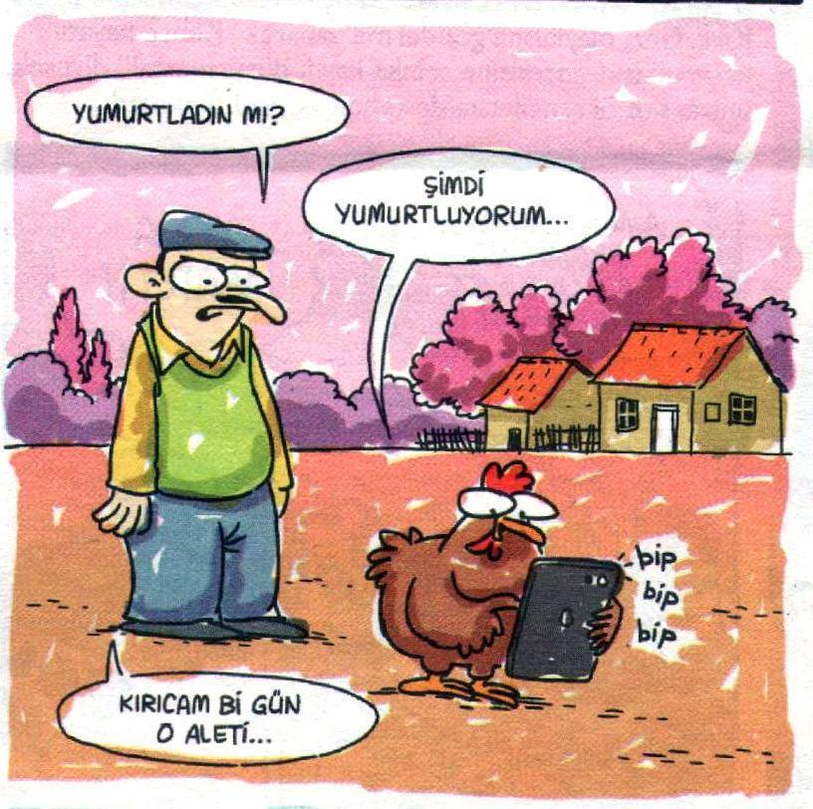
SAĞLIKLI İNTERNET KULLANIMI

Slide 3
“Sağlıklı internet kullanımı”
Düşünsel, davranışsal herhangi bir rahatsızlık duymaksızın uygun bir zaman diliminde, istenen amaca ulaşmaya yönelik internet kullanımı olarak tanımlanmaktır.
Sağlıklı internet kullanımı; çocuk ve gençlerin yaşadıkları deneyimlerini yönlendirmelerine, kullanım sürelerini ayarlamalarına ve bilgi toplarken okuma, yazma, seçme, sınıflandırma gibi çeşitli becerilerini kullanmalarına yardımcı olmaktadır

Slide 4
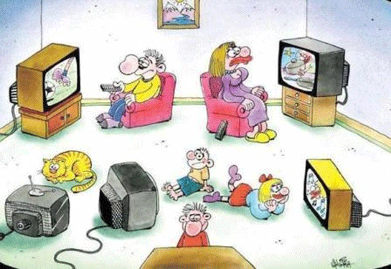
TEKNOLOJİYİ NASIL KULLANALIM?

Slide 5
Sağlıksız kullanım sonucunda görülen davranış bozuklukları
kaygı, karşıt gelme davranış bozukluğu,
sınır problemleri,
dürtüsellik,
öğrenmeye isteksizlik,
bağımlı olma ve bireysel çalışamama ,
olumsuz benlik algısı,
agresyon,
sosyal beceride zorlanma,
kendini ifade etmede zorluk,

Slide 6
Young’un İnternet Bağımlılığı için Önerdiği Tanı Ölçütleri [
1. İnternet ile ilgili aşırı zihinsel uğraș (sürekli olarak interneti düșünme, internette yapılan aktivitelerin hayalini kurma, internette yapılması planlanan bir sonraki etkinliği düșünme, vb)
2. İstenilen keyfi almak için giderek daha fazla oranda internet kullanma ihtiyacı duyma
3. İnterneti kullanımını kontrol etme, azaltma ya da tamamen bırakmaya yönelik bașarısız girișimlerin olması
4. İnternet kullanımının azaltılması ya da tamamen kesilmesi durumunda huzursuzluk, çökkünlük ya da kızgınlık hissedilmesi
5. Bașlangıçta planlanandan daha uzun süre internette kalma
6. Așırı internet kullanımı nedeniyle aile, okul, iș ve arkadaș çevresiyle sorunlar yașama, eğitim veya kariyer ile ilgili bir fırsatı tehlikeye atma ya da kaybetme
7. Bașkalarına (aile, arkadașlar, terapist, vb) internette kalma süresi ile ilgili yalan söyleme
8. İnterneti problemlerden kaçmak veya olumsuz duygulardan (örn: çaresizlik, suçluluk, çökkünlük, kaygı) uzaklașmak için kullanma

Slide 7
BAĞIMLILIK
“İnternet bağımlılığı”, “patolojik internet kullanımı
NOMOFOBİ (cep tel uzak kalma korkusu)
NETLESS FOBİ wirelessız kalma korkusu olarak tanımlanmıştır.
“așırı internet kullanımı” ya da “uygun olmayan internet kullanımı”; genel olarak internetin așırı kullanılması isteğinin önüne geçilememesi, internete bağlı olmadan geçirilen zamanın önemini yitirmesi, yoksun kalındığında așırı sinirlilik hali ve saldırganlık olması ve kișinin iș, sosyal ve ailevi hayatının giderek bozulması
Teknolojik bağımlılıklar televizyon izleme gibi pasif bir bağımlılık șeklinde olabileceği gibi, bilgisayar oyunları oynama gibi aktif bir bağımlılık șeklinde de olabilir ve genellikle ilgili davranıșın bağımlılık olușturucu uyarıcı ve pekiștirici özellikleri vardır.

Slide 8
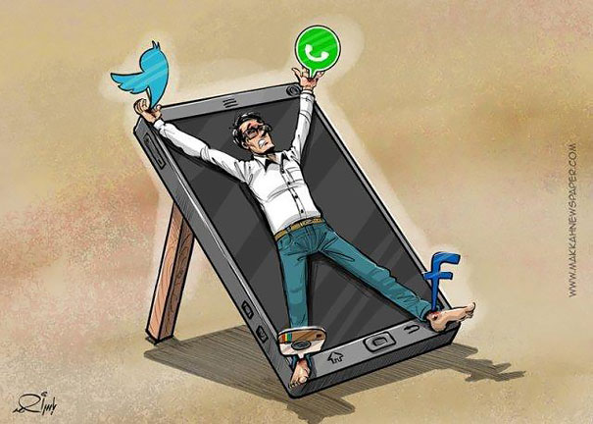
BAĞIMLILIK

Slide 9
TELEFON
Telefon ve bilgi işlem alanındaki gelişmelere göre ev dış bakışlara daha açık görünüyor.
Her yerde ve her an ulaşılabilir olmamızı sağlayan cep telefonu evde saklanma olasılığı bırakmamakta
Telefonunuzu nasıl kullanıyorsunuz fark edin

Slide 10
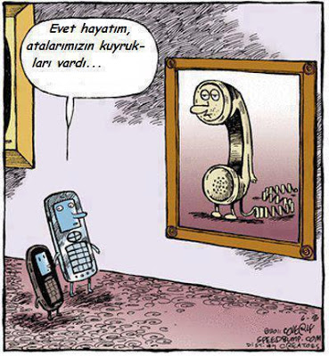

Slide 11
Birkaç dakikada bir telefonumu kontrol edip duruyorum.Neden konsantre olamıyorum?
Diyelim ki mesaj ve fotoğraf aldınız. Bu beynin yenilik merkezini uyarır ve dış kaynaklı opioidler formunda bir ödül hissi yaşarsınız.
Gerçekten de bu bulunduğunuz ortam için dikkati canlandırmayı çok daha zor hale getirecek anlık keyifli bir etki yaratır.Gelen mesaja cevap verecek veya komik videolar seyredecek olursanız ,ufak bir başarı karşılığında ana ödül kimyasalı olan dopaminden bir doz daha alırsınız ve belki sosyal açıdan insanlarla bağlantıda olmanın ne kadar muhteşem olduğunu düşündüğünüzde bu doz artabilir de.
Telefonlar ayrica garanti değil rastgele ödül sunar B:F: skinner hiçbirşeyin düzensiz verilen bir ödül kadar dayanılmaz olamayacağını söylemişti.
(mesaj var mı?evet!mesaj var mı?hayır mesaj var mı? mesaj var mı? mesaj var mı? mesaj var mı?)
Sarah Tomley/Freud bu işe ne derdi

Slide 12
Bizim çocuk teknolojiden iyi anlıyor..
* New York Üniversitesi Öğretim Üyesi Prof. Dr. Selçuk Şirin, eğitimle ilgili sorulara verdiği cevapların birinde “Çocuklarımız 21. yy’nin becerilerine sahip değil” demiş. Şundan az çok eminim ki, birçok ebeveyn hem bu ifadeye katılır hem de “Neyse ki benim çocuk hariç” diye düşünür.
Çünkü onlara göre, kendi çocukları tableti, telefonu kendilerinden bile hızlı kavramıştır. Okuma yazma öğrenmeden uygulama marketinden oyun indiren ‘dahi çocuk’ hikâyelerine sık sık maruz kalırız. Maşallah çocuklarımız kendilerine sunulan teknolojik aletlerin dilini hepimizden iyi bilmektedir. Al sana 21. yy becerisidir, al sana çağı yakalamaktır. Peki o zaman, Selçuk Şirin hocamız, neden “Çocuklarımız 21. yy becerilerine sahip değil” demiştir? Yoksa çocuğuna tablet, telefon alamayan fakirlerden mi bahsetmektedir?
Bu haftaki Köşe Vuruşu’nun konusu, çocuklarımızın teknolojiyle ilişkisi ve medya okuryazarlığı, bu konuda çocuklarımızı bekleyen tehlikeler ve görevlerimiz.
Teknoloji zaten ‘Çocuk bile anlasın’ diye çalışıyor
İlk önce şuna açıklık getirelim. Selçuk Şirin’in bahsettiği 21. yy becerileri yazının girişinde bahsettiğimiz türden beceriler değil. Eleştirel düşünme, problem çözme gibi daha hayati becerilerden söz ediyor. Bu tespitini de verilere dayandırıyor. Bence, “yapay zekânın” bugünün en prestijli sayılan mesleklerini bile ele geçireceği bir gelecekte ayakta kalmanın kilit kavramları bunlar. Pek çok ebeveynin gurur duyduğu “çocuğum teknolojik aleti benden iyi kullanıyor” meselesiyse zaten bir mühendislik işi. Tüm o uygulamaların bir çocuğun bile kullanılacağı basitliğe indirgenmesi başlı başına bir sektör zaten. Yani atla deve değil. Çocukların zihni daha ileriki yaşlardakiler gibi eski teknolojilerle de kirlenmediği için yeni ve basit bir şeyi çözmeleri saniyeler alıyor. Orası öyle de, çözdükleri evrende onları neler bekliyor?

Slide 13
‘Anne günaydın, ben fenomen oldum’
Çocukları internette bekleyen bir yığın tehlike var. Ancak önce işin pırıltılı tarafına bakalım. Gerçekten işler yolunda giderse, “tableti saniyeler içinde çözdüğü için gururlandığınız çocuğunuz”, evinizin kirasını ve faturalarını öder hale gelebilir, hatta sizi harçlığa bile bağlayabilir. Netflix’in BuzzFeed tarafından hazırlanan Follow This belgeselinin “Teen Boss” isimli bölümü, böyle çocukları anlatıyor. 13-14 yaşlarında “internet fenomeni” haline gelen çocukların oluşturduğu ekonomi şimdiden milyar dolarlarla ifade ediliyor. Belgesel, çağın ruhuna uygun olarak 18 dk. gibi kısa sürede bu olguyu anlatmaya çalışıyor. Bir yandan çocuklarının ekonomik başarısıyla gururlanan, bir yandan da onları nasıl koruyacağını bilemeyen ebeveynler görüyoruz. Aslında olay televizyonun çocuk starlarının dramlarına benziyor ama bu alan çok daha kontrolsüz. Çünkü, çocuğunuz televizyon starı olana dek, sizin de kontrolünüzde olan pek çok aşamadan geçer ama internette bu iş, siz gece uyurken bile olabilir. Sabah kahvaltısında fenomen starın kaprisleriyle baş etmeye çalışabilirsiniz.
Bir de fenomene maruz kalmak var
Tabii her çocuk için “fenomen”lik gibi bir ihtimal yok. Çocukların büyük bir çoğunluğu da diğer fenomenlere maruz kalanlardan oluşuyor. Enes Batur isimli Youtuber bunlardan biri. Geçen yıl Altın Kelebek verilip -çocuklara kötü örnek oluşturan içerikleri yüzünden- geri alınana dek adını duymamıştım. “Oyun videoları” paylaşarak başladığı kariyerini çocuk ve ergenlerin dikkatini çekecek her şey olarak genişletti ve Youtube’da rekor izlenme sayılarına ulaştı. Altın Kelebek’in geri alınmasına yol açan skandaldan sonra da hiç hız kesmedi. Geçen hafta amcasına yaptığı sözde şakayla gündeme geldi. Amcasına “Sen adam olsan, bir işe yarasan en azından karın güzel olur, 200-300 kilo olmaz, salak salak hareket etme. Sen adam mısın?” gibi sözler söyleyip sonunu “şaka şaka” diye bağlarken, yüz binlerce çocuk ekran başındaydı.
Yasaklamak çözüm değil
Peki çocuklara teknolojiyi yasaklamak bir çözüm mü? Kesinlikle çözüm değil. Ancak ebeveynlerin bu konuda çocuklarının bir adım önünde olması çok önemli. Bu konuda kapsamlı bir dosyaya Türkiye’deki bir online dergi platformu içinde yayınlanan Shield dergisinin Haziran 2018 sayısında rastladım. Hem Youtube için hem de diğer sosyal platformlar için alınacak birçok tedbir var. Kısıtlı içeriği etkinleştirmekten, ebeveyn kontrol yazılımlarına ve onlarla birlikte sosyal ağlarda vakit geçirmeye kadar bir yazıya sığmayacak kadar çok detay… Elinden tableti, telefonu çekmenin de, eline tableti, telefonu verip bizim çocuk teknoloji dahisi diye gururlanmanın da işe yaramayacağı açık. Çocuklara iyi bir medya okuryazarlığı eğitimi vermek için önce ebeveynlerin iyi bir medya okuryazarı olması gerekiyor. Maalesef ikisinde de emekliyoruz. Ebeveyn hiç aslını astarını soruşturmadığı sahte haberleri paylaşırken, çocuk da kaldırabileceğinin çok ötesinde içerikle boğuşuyor. Yüksek olasılıkla “Bizim çocuk teknolojiden iyi anlıyor ya” dediğiniz anda tehlike başlıyor.
Anladığı şey teknoloji değil çünkü.

Slide 14
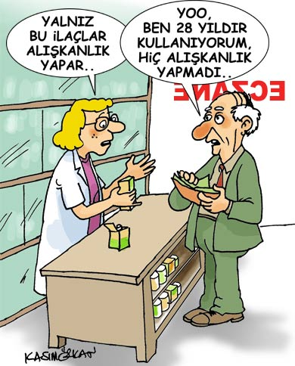
BAĞIMLILIK

Slide 15
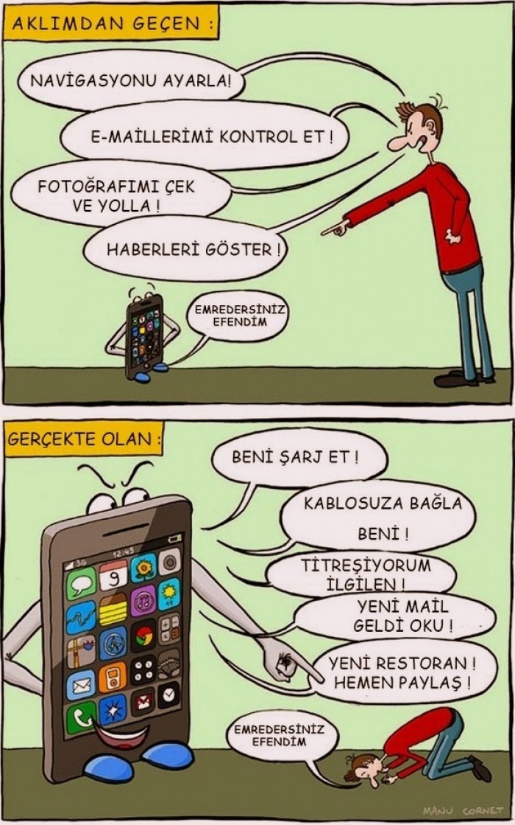
BAĞIMLILIK

Slide 16
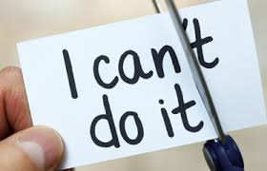
SAĞLIKLI KULLANIM İÇİN
Farkedin
Belirleyeceğiniz bir süre için akıllı telefonlarınızı tuşlu telefonlarınızla değiştirin. Ailecek yapacağınız keyifli bir oyuna dönüşebilir
Sosyal medya duyurunuzla da herkesi bu farkındalığa davet edebilirsiniz.

Slide 17
SAĞLIKLI KULLANMADIĞINIZI FARKETTİĞİNİZDE YAPABİLECEKLERİNİZ
internet kullanımını tam zıt saatlere kaydırmak,
dıș durdurucular (external stoppers) kullanmak,
internet kullanımıyla ilgili hedefler belirlemek,
özellikle belli bir ișlevden uzak durmaya çalıșmak,
hatırlatıcı kartlar kullanmak,
internet yerine yapmak istediklerini not edebileceği kișisel bir defter kullanmak,
bir destek grubuna girmek
terapi

Slide 18
Fark edin..
Teknoloji kullanımım Ailemle ,sosyal çevremle ,işimle etkileşimimde engellemelere yol açıyor mu?
(bırak şu telefonu,gözgöze konuşamıyoruz…….?nasıl uyarılar alıyorsunuz?)
Sıklıkla sorumluluklarımı unutuyor muyum?
Sorunlarımdan uzaklaşmak için telefonu açıyor muyum Eskisi gibi kitap okuyor muyum?

Slide 19
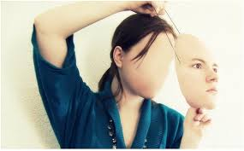
Sanal dünyada sanal kimlikler

Slide 20
Sanal kimlik ve ergenler
Ergenlerin İnternette Kimlik Denemeleri
GERÇEK DÜNYADAN KEYİF ALMAMA

Slide 21
FENOMENLER
Fenomenlerden faydalanmak mı
Maruz kalmak mı
Onun gibi olma isteği ürün aldırıyor, videoda kullanılan ürünleri temin etmek ilk hedefi haline geliyor (beğendiği hayran olduğu şey?(özgüven ya da başka bir şey ) elde etmesi mümkün değil ama materyalleri elde edebilir.
Yemek videoları Makyaj videoları
Fenomenlere nasıl maruz kalıyoruz?
Neden fenomenleri izliyor?
İzlediği kimse birlikte izleyin argo şiddet büyüklenmeyi neden izliyor?neye gülüyor?

Slide 22
Ne izliyor?aşağıdakilerden en az biri var mI?
Büyüklenme
Argo
Şiddet
Ürün tanıtımı

Slide 23
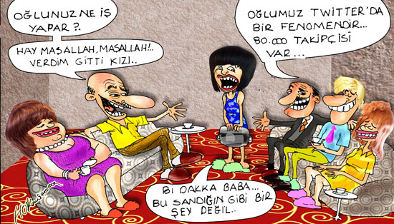
FENOMENLER

Slide 24
SANAL KİMLİKLER
Sanal kimlik, bireyin gerçek yaşamdaki kimlik yapılandırmasının, internet- le birlikte giderek sanallaşan dünyanın dinamiklerine göre yeniden ele alınması sonucu ortaya çıkmış bir kavramdır. Bireyler, internet ortamında kendi bilgile- rini gizleyerek ya da değiştirerek sunabilmek için sanal kimliklere gereksinim duymaktadırlar. Sanal kimlikler ile bireyler gerçek yaşamdaki kimliklerine özgü bilgilerini saklayabilmekte veya sanal ortamlarda kabul görecek şekilde biçimlen- dirmektedirler. Günümüzün popüler sanal ortamlarından sosyal medya, internet kullanıcılarının sosyal gruplarda var olmalarına, diğer kullanıcılarla iletişim ve etkileşime girmelerine ve sanal kimlik oluşturmalarına büyük katkı sağlamaktadır. Sanal kimliğin yarattığı gizlilik ve anonimleşme durumu, sosyal medya ortamla- rında kullanıcıların daha özgür olmalarını ve diledikleri gibi davranmalarını des- teklemektediruygulamalı araştırmalarla bu çalışmada ele alınan bilgilerin desteklenebileceği ve sanal kimli- ğe ilişkin mevcut alanyazına önemli katkılar getirilebileceği düşünülmektedir.

Slide 25
SANAL KİMLİKLER
Böylece bireyler kusursuzlaştırılmış kimlikleriyle sanal ortamlara katılım gösterip diğer kullanıcılarla iletişime girmekte ve sanal ortamların birer üyesi olmaktadırlar. Sanal kimlikler ile sosyal ağlara üye olunması bireylerin sanal ortamlara aidiyet geliştirmesini de sağlamaktadır. Sanal ortamlarda diğer kullanıcılarla yapılan iletişim ile aidiyet veya ayrışma hisseden bireyler sanal ortamlarda sosyalleşme ya da yalnızlaşma süreçlerine doğru yol almaktadırlar. Sosyal ağ kullanıcılarının sanal kimlikleri ile yaptıkları görsel, işitsel ya da metinsel paylaşımların diğer kullanıcılar tarafından beğenilmesi; kullanıcıları daha fazla paylaşım yapmaya motive edebilmektedir. Bu nedenle internet kullanıcıları onay alma gereksinimi nedeniyle sanal kimliklerini oluştururken, gerçek kimliklerinden farklı olarak, idealize edilmiş, kusursuz kimlik tipleri oluşturma eğilimine girebilmektedirler. Kullanıcıların sanal kimlikler yardımıyla farklı kimliklere bürünebilmeleri internet ortamının, özellikle de sosyal ağların, çevrimiçi görünmezlik özelliğini vurgulamaktadır. Bu görünmezlik ile bireyler kendi gerçek kimlikleriyle görünür ya da gizlenmiş bir şekilde sosyal ağları kullanabilmektedir. Böylece çevrimiçi görünmezliğin verdiği güven ile birey kendisine farklı bir yaşam süreci ve farklı bir karakter sunabildiği için toplumun oluşturduğu ahlaki kurallara aykırı bir şekilde davranabilmektedir. Sanal ortamlardaki anonim kimliklerin özgürlük kavramıyla ilişkisi kadar görünürlüğün bireye kazandırdığı sosyal statü de oldukça önemlidir. Bu nedenle anonimliğin kullanıcılara sağladığı özgürlük fırsatlarına rağmen görü- nür ve bilinir kimliklerle sanal ortamlarda bulunmak da bireyler tarafından tercih edilebilmektedir. Alanyazından derlenerek oluşturulan bu çalışma, sanal kimliğe yönelik kuramsal temelli bilgiler içermektedir.

Slide 26
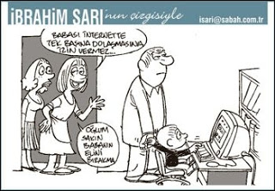
ÇOCUKLAR İNTERNETİ TEK BAŞINA KULLANAMAZ!

Slide 27
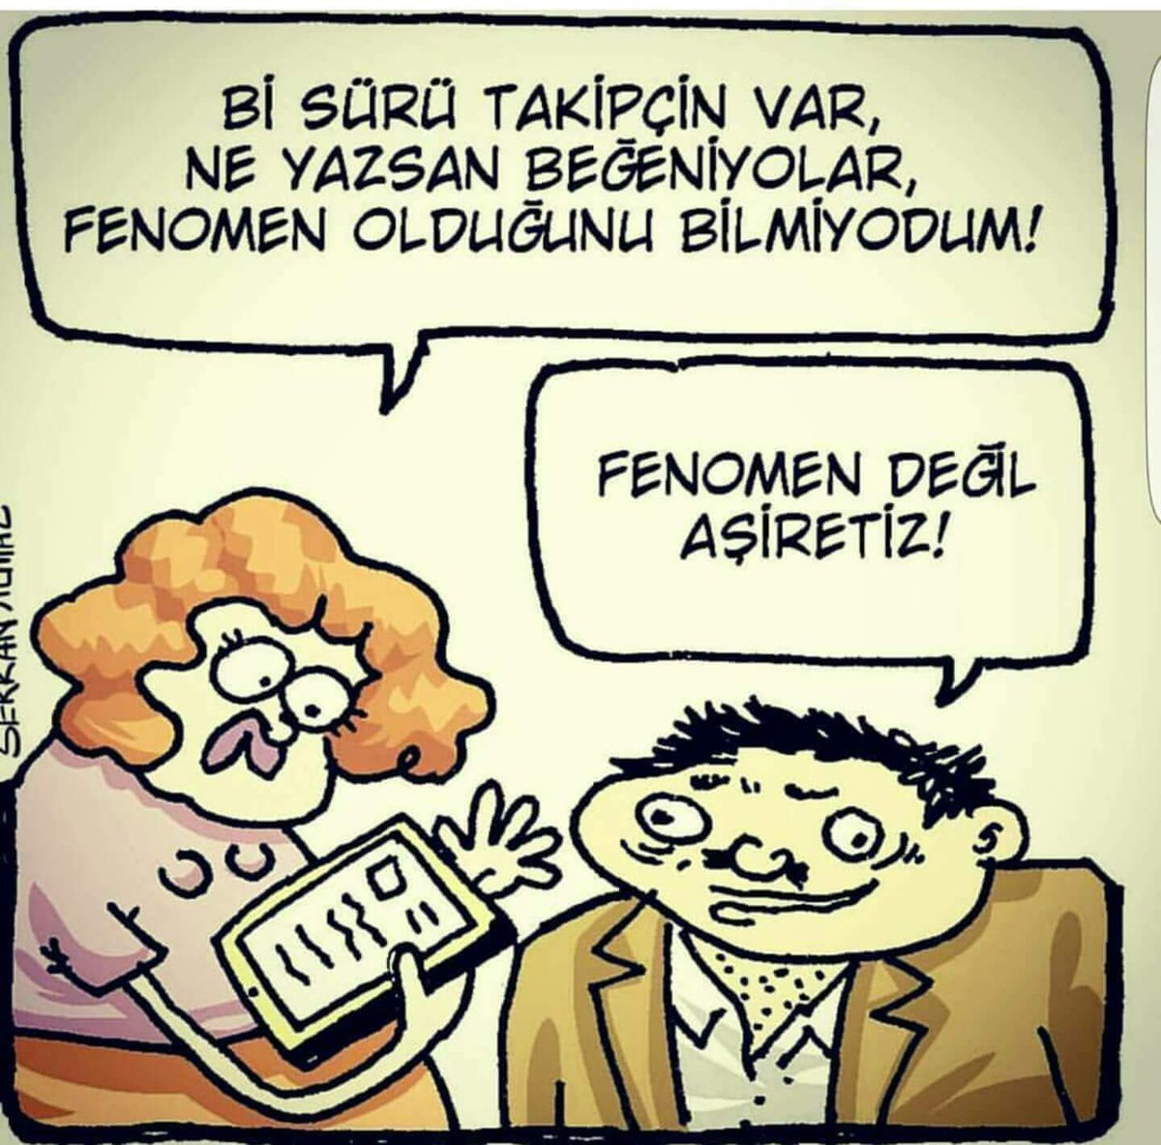
FENOMEN

Slide 28
FENOMENLERDEN ETKİLENEN ÇOCUĞUNUZ
Asla kaba dil kullanımına alışmayın,
Dönemsel ve geçici olduğunu unutmayın,
Evde saygılı güzel bir Türkçe kullanın ve olumlu iletişim yöntemlerini kullanmayı ısrarla bırakmayın.Unutmayın erin neden etkilenirse etkilensin sonunda ilk eğitimine dönecektir.
Ebeveynin yapacaği ortam hazırlamak ve kurallar koymaktır.
Çocuk internette hazır olmadığı bir şey izlerse ??
Anne baba kural koyucu ve ortam hazırlayıcıdır. Telefona eli uzanan ve onunla bir şeyler yapmak isteyen her çocukla kurallar konuşulmalıdır.
Kuralları belirlemediyseniz,ortam hazırlamadıysanız yapabileceğiniz bir şey yoktur.
Travmatize olduğu durumu dinleyin!! İyileşene kadar dinlemeye ve destek olmaya devam edin. Asla kızmayın ve cezalandırmayın çünkü sorumlu sizsiniz.
Birini tarif ederken ne diyorlar ?

Slide 29
Kontrolsüz internetin barındırdığı riskler neler olabilir?

Slide 30
Video oyunları
İnternet kullanımını takip edin.
Çocuklar tek başına internet kullanamaz!!
Günlük internet kullanım zamanını birlikte belirleyin
SIKILMASINA İZİN VERİN

Slide 31
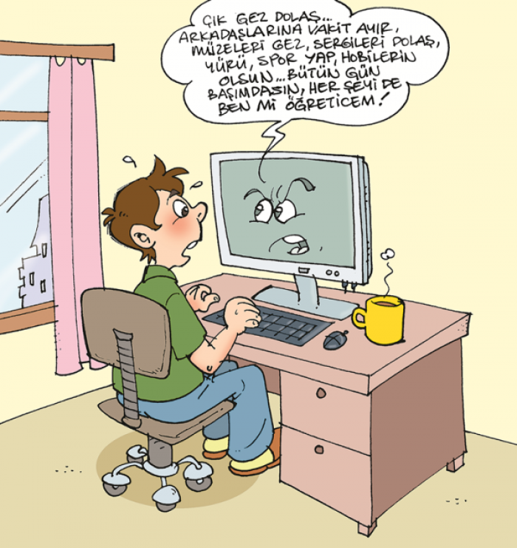
SON OLARAK..

